Slide 1
Тема «Клуб знатоков леса»
Блинова Татьяна Юрьевна
Дети МДОАУ ДС № 15
Г. Благовещенск

Slide 2
Цель:
Продолжать знакомить детей с обитателями животного мира.

Slide 3
Задачи:
Формировать умение применять на практике знания о приспособлении животных и растений к условиям жизни.
Развивать умение сравнивать, выделять существенные признаки, устанавливать причинно-следственные связи, доказательную связную речь.
Учить детей создавать сюжетную композицию из животных, вырезанных по нарисованному контуру из бумаги.

Slide 4
Задачи:
4. Формировать композиционные умения: размещать животных на панораме осеннего леса.
5. Развивать мелкую моторику, воображение, память, мышление, творчество.
6. Воспитывать познавательный интерес, желание быть знатоком леса.

Slide 5
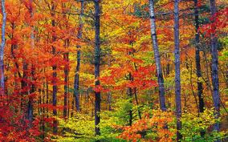

Slide 6
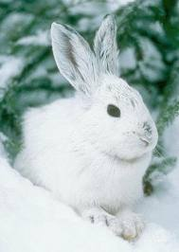

Slide 7
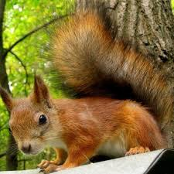

Slide 8
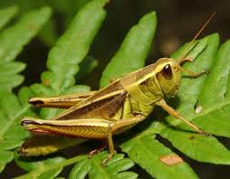

Slide 9
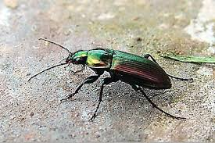
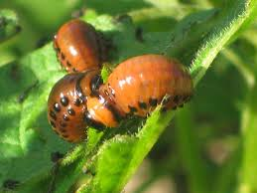

Slide 10
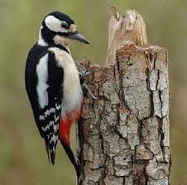

Slide 11
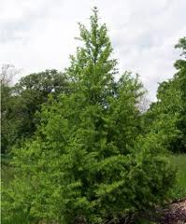

Slide 12
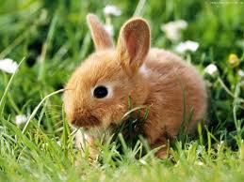

Slide 13
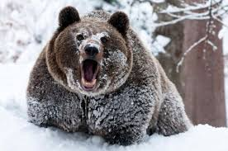

Slide 14
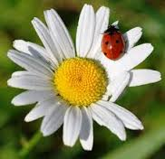
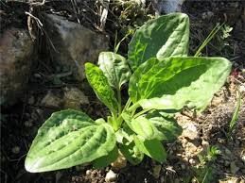
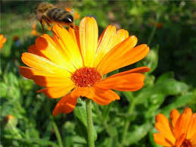

Slide 15
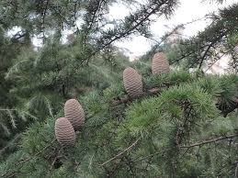
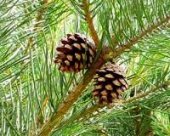

Slide 16
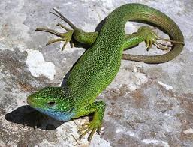

Slide 17
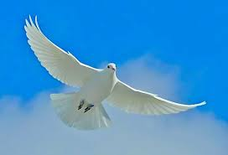

Slide 18
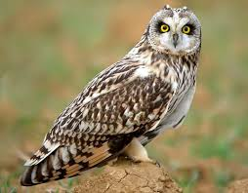

Slide 19
